Slide 1

点击查看邮件

Slide 2
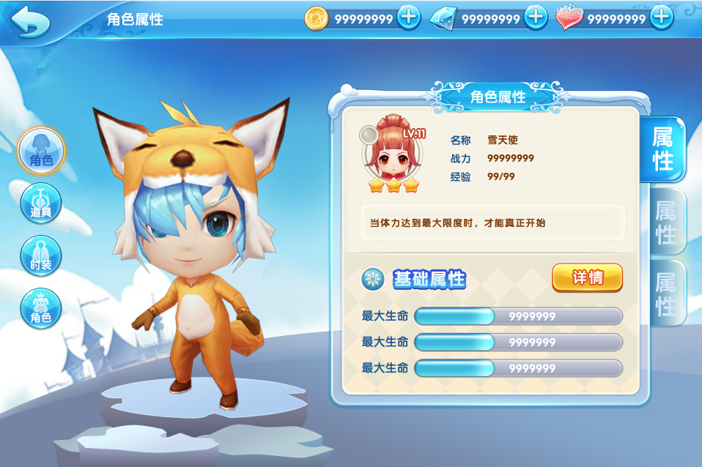




邮件
系统邮件
邮件标题八个汉字
2017-01-18
邮件标题八个汉字
2017-01-18
含附件奖励的邮件信封添加回形针图标，信封分为打开和闭合状态，打开的邮件变暗
邮件标题八个汉字
2017-01-18
请选择一封邮件查阅。
邮件标题八个汉字
2017-01-18
邮件标题八个汉字
2017-01-18
邮件标题八个汉字
2017-01-18
一键删除
一键领取

Slide 3
邮件
系统邮件
邮件标题
有效期：6天15个小时
邮件标题八个汉字
2017-01-18
邮件内容扒拉扒拉扒拉扒拉扒拉扒拉扒拉扒拉扒拉扒拉扒拉扒拉扒拉扒拉扒拉扒拉扒拉扒拉扒拉扒拉扒拉扒拉扒拉扒拉扒拉扒拉扒拉扒拉扒拉扒拉扒拉扒拉扒拉扒拉扒拉扒拉扒拉扒拉扒拉扒拉扒拉扒拉扒拉扒拉扒拉扒拉扒拉扒拉扒拉扒拉扒拉扒拉扒拉扒拉扒拉扒拉扒拉扒拉扒拉扒拉扒拉扒拉扒拉扒拉扒拉扒拉扒拉扒拉扒拉扒拉扒拉扒拉扒拉扒拉扒拉扒拉扒拉扒拉扒拉扒拉扒拉扒拉扒拉扒拉扒拉扒拉扒拉扒拉扒拉扒拉扒拉扒拉扒拉扒拉扒拉扒拉扒拉（200字上限）
邮件标题八个汉字
2017-01-18
邮件标题八个汉字
2017-01-18
邮件标题八个汉字
2017-01-18
邮件标题八个汉字
2017-01-18
道具图标
99
邮件标题八个汉字
2017-01-18
领取
一键删除
一键领取

Slide 4
邮件
系统邮件
邮件标题
有效期：6天15个小时
邮件标题八个汉字
2017-01-18
邮件内容扒拉扒拉扒拉扒拉扒拉扒拉扒拉扒拉扒拉扒拉扒拉扒拉扒拉扒拉扒拉扒拉扒拉扒拉扒拉扒拉扒拉扒拉扒拉扒拉扒拉扒拉扒拉扒拉扒拉扒拉扒拉扒拉扒拉扒拉扒拉扒拉扒拉扒拉扒拉扒拉扒拉扒拉扒拉扒拉扒拉扒拉扒拉扒拉扒拉扒拉扒拉扒拉扒拉扒拉扒拉扒拉扒拉扒拉扒拉扒拉扒拉扒拉扒拉扒拉扒拉扒拉扒拉扒拉扒拉扒拉扒拉扒拉扒拉扒拉扒拉扒拉扒拉扒拉扒拉扒拉扒拉扒拉扒拉扒拉扒拉扒拉扒拉扒拉扒拉扒拉扒拉扒拉扒拉扒拉扒拉扒拉扒拉（200字上限）
邮件标题八个汉字
2017-01-18
邮件标题八个汉字
2017-01-18
邮件标题八个汉字
2017-01-18
邮件标题八个汉字
2017-01-18
邮件标题八个汉字
2017-01-18
删除
一键删除
一键领取

Slide 5
邮件
系统邮件
邮箱内空空如也~

Slide 6

邮件
系统邮件
好友赠送
有效期：6天15个小时
邮件标题八个汉字
2017-01-18
3
邮件内容
邮件内容扒拉扒拉扒拉扒拉扒拉扒拉扒拉扒拉扒拉扒拉扒拉扒拉扒拉扒拉扒拉扒拉扒拉扒拉扒拉扒拉扒拉扒拉扒拉扒拉扒拉扒拉扒拉扒拉扒拉扒拉扒拉扒拉扒拉扒拉扒拉扒拉扒拉扒拉扒拉扒拉扒拉扒拉扒拉扒拉扒拉扒拉扒拉扒拉扒拉扒拉扒拉扒拉扒拉扒拉扒拉扒拉扒拉扒拉扒拉扒拉扒拉扒拉扒拉扒拉扒拉扒拉扒拉扒拉扒拉扒拉扒拉扒拉扒拉扒拉扒拉扒拉扒拉扒拉扒拉扒拉扒拉扒拉扒拉扒拉扒拉扒拉扒拉扒拉扒拉扒拉扒拉扒拉扒拉扒拉扒拉扒拉扒拉（200字上限）
邮件标题八个汉字
2017-01-18
2
邮件列表
1
邮件标题八个汉字
2017-01-18
邮件分类
邮件标题八个汉字
2017-01-18
邮件标题八个汉字
2017-01-18
道具图标
99
邮件标题八个汉字
2017-01-18
领取
4
一键删除
一键领取
操作按钮

